Slide 1

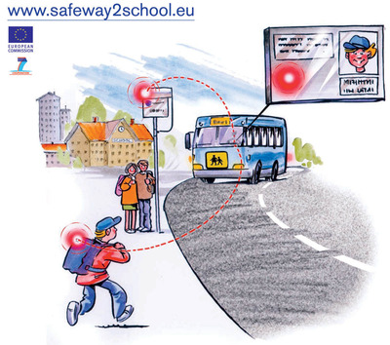
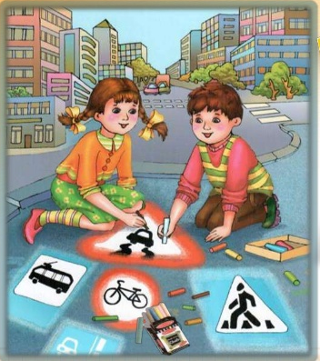
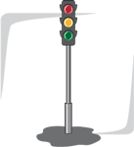
ПРАВИЛНО И БЕЗОПАСНО
Изготвил: Ива Тасева –
учител в ДГ „Славейче“

Slide 2
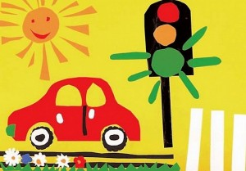
Който се движи навън с правила,
казва с усмивка чудесна:
– Я, тази улица колко била
весела и интересна!

Slide 3
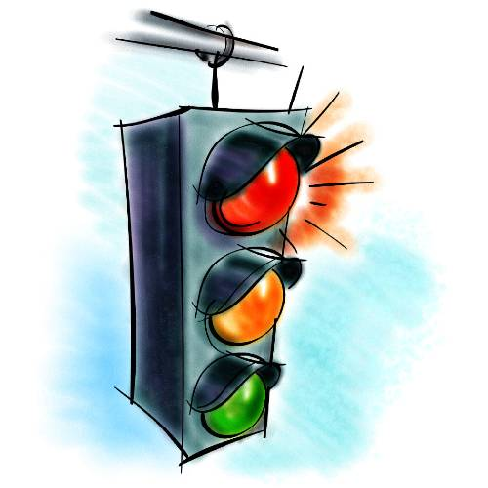
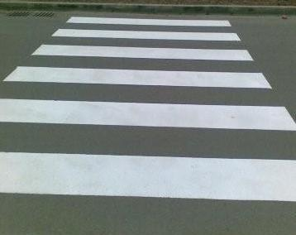
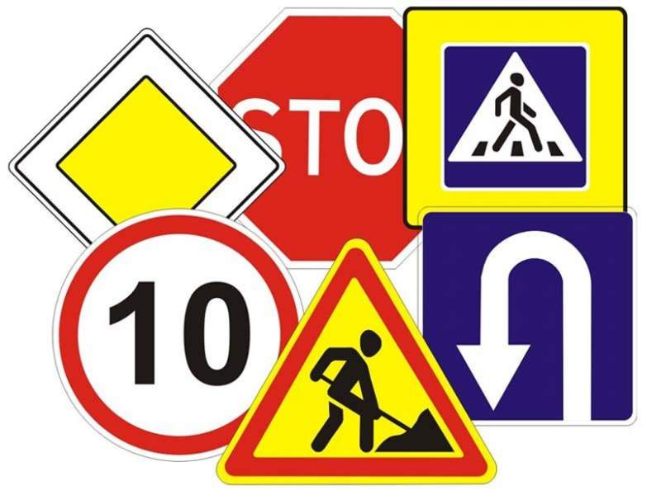
Хората и превозните средства се движат по улиците,
спазвайки правилата за улично движение.
Вие виждали ли сте на улицата пешеходни пътеки,
светофари и пътни знаци?
Те помагат на пешеходците и на водачите да се движат правилно и безопасно!

Slide 4
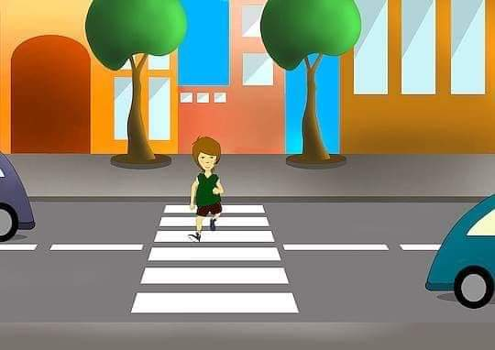
П Е Ш Е Х О Д Н А П Ъ Т Е К А
Сякаш баба е постлала
тези шарени райета.
Черно – бяло, черно – бяло!
Слънчо весело я грее,
с радост всеки тук я среща.
Знам, че тръгна ли по нея,
ще премина здрав отсреща.
Що е то? /пешеходна пътека/

Slide 5
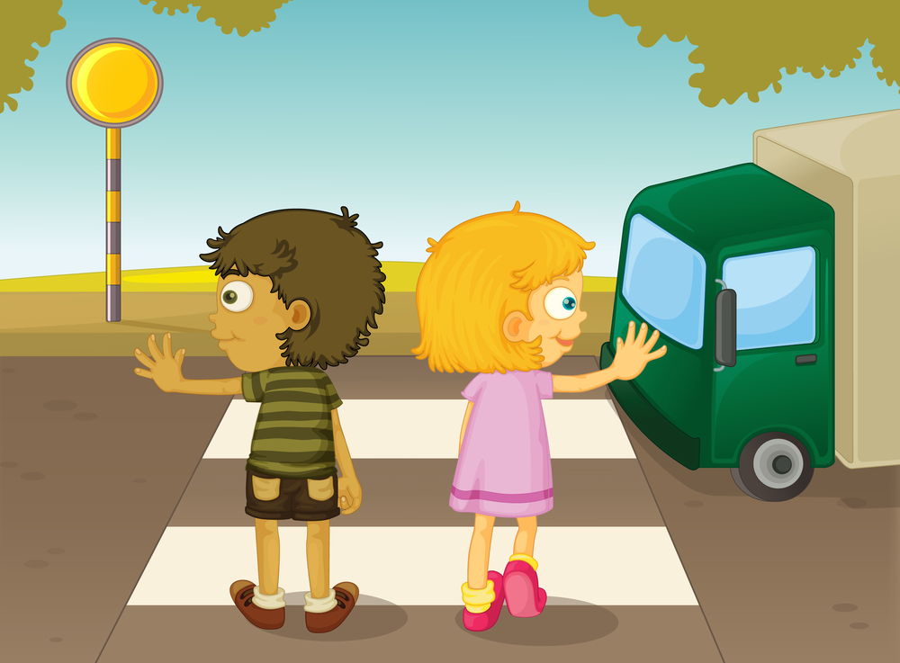
Често виждаме я ний,
на платното тя стои.
И шофьорите предупреждава:
– СПРИ!
Познайте тази пътека
на черни и бели райета.
По нея весело мини
и не се притеснявай ти!
Всеки, който е голям
може да пресича сам!
Ти пред ,,зебрата’’ поспри
и наум преброй до три.
Що е то? /пешеходна пътека или ,,зебра”/
Защо наричаме пешеходната пътека ,,зебра’’?

Slide 6

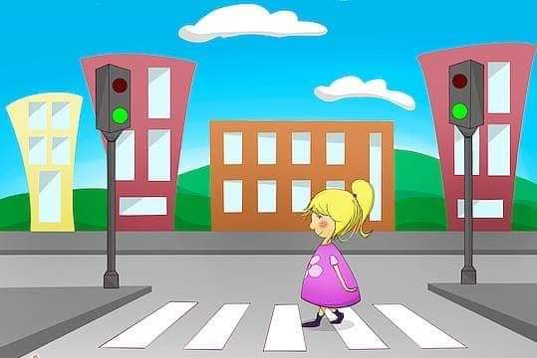
Гледам те с око червено – забранено, забранено!
Не пресичай, чакай там – друг сигнал ще ти подам.
Жълтото око сияе – знак “Внимание” това е!
След това успокоен, тръгвай – свети цвят зелен.
С В Е Т О Ф А Р

Slide 7


Кой на крак един стърчи
и те гледа с три очи?
Кой на всеки минувач
и шофьор е подсказвач?
Той е верен твой другар
И се казва.../светофар/
Зная три добри светулки,
мигат все на пресекулки.
Да преминем, път ни дават
и на кръстопът остават.
Що е то?.../светофар/

Slide 8
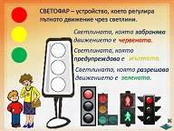
Светофар – устройство, което регулира
пътното движение чрез светлини.
Светлината, която забранява
движението е червеното!
Светлината, която предупреждава
е жълтата!
Светлината, която разрешава
движението е зелената!

Slide 9



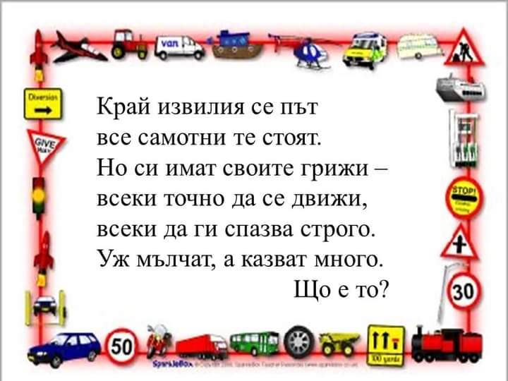

Подчиняват им се даже най-големите смелчаци…
Запознайте се и Вие,
и дружете с всички пътни знаци!

Slide 10


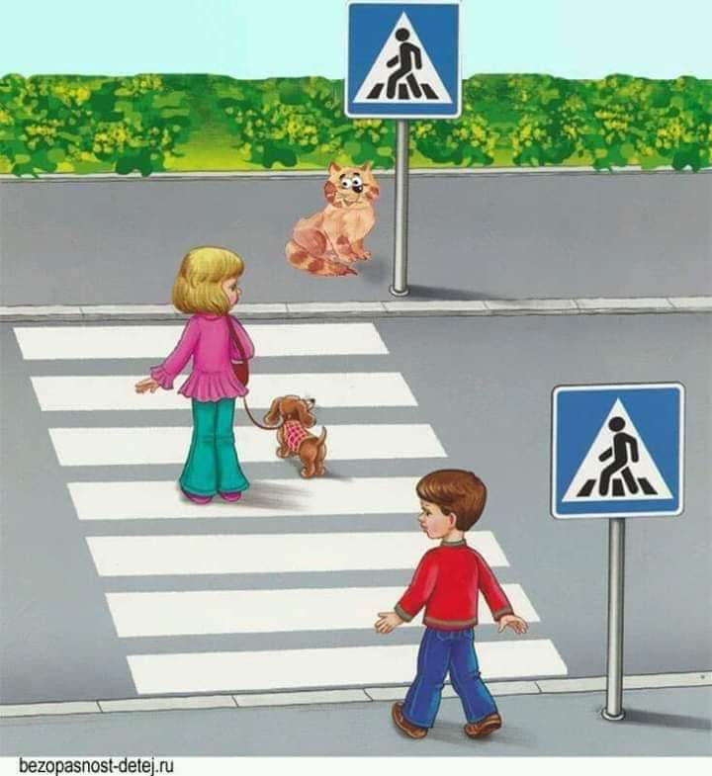
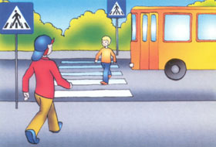
Това са знаци на пешеходни пътеки.
Те обозначават местата, където може
да се премине по уличното платно.
Белите успоредни линии – това е пешеходна пътека от тип „зебра”.
Тя също обозначава мястото, по което трябва да преминават пешеходците.
Когато пътуваш в превозно средство – ти си пътник,
А когато вървиш пеша – ти си пешеходец.

Slide 11
Пътен знак СТОП
Първо, наляво погледни
и ръчичка повдигни!
Той, шофьорът ще изчака,
от далеч щом види знака.
Когато спре, минавай,
но не бързай и внимавай!
S T O P

Slide 12
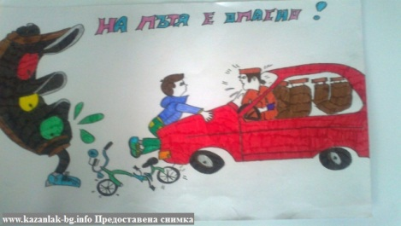
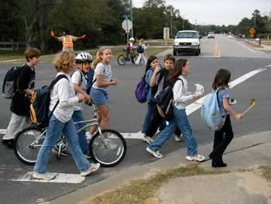
На пътя е опасно!
Щом са увлечени в игра или оживен разговор с приятели, децата се втурват през платното, забравили, че трябва да се оглеждат за приближаващи моторни превозни средства.
Играта напълно владее тяхното съзнание. Реакциите им са непредвидими и внезапни.

Slide 13

ВНИМАНИЕ!
Не забравяйте, че децата са уязвими на пътя, просто защото са деца.
Те могат да знаят отлично пътните знаци, теорията на безопасността, може да печелят конкурси по познаване правилата на движение, но в крайна сметка, децата са подвластни на своята детска природа.

